Slide 1

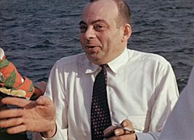
Антуан Де сент Экзюпери

Slide 2
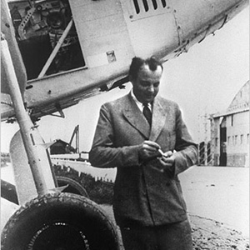
В каком году и каком городе Франции родился Антуан де Сент-Экзюпери?
В 1905 году в Марселе
В 1900 году в Лионе
В 1903 году в Париже

Slide 3
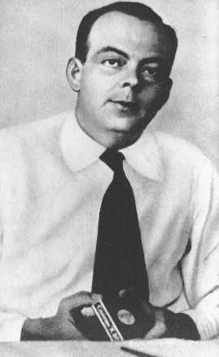
Как звали мать Антуана де Сент-Экзюпери?
Мари де Фонколомб
Натали Палей
Луиза Вильморен

Slide 4
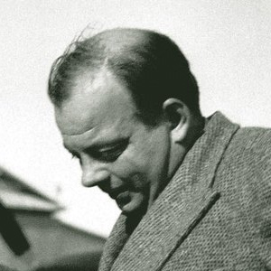
Каким искусством в совершенстве владел Экзюпери?
Искусством резьбы по дереву
Искусством карточного фокуса
Искусством хождения по канату без страховки на большой высоте

Slide 5
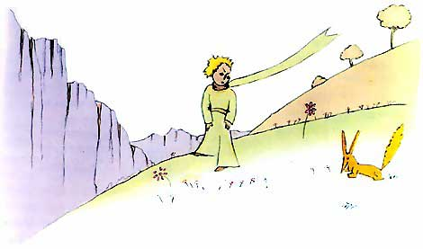
Какое из литературных произведений из списка не является произведением Экзюпери?
«Цитадель»
«Планета людей»
«Три товарища»
«Письмо заложнику»

Slide 6
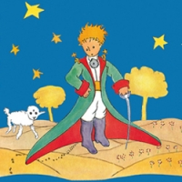
Какое из произведений Экзюпери было издано посмертно в незавершенном виде?
«Военный летчик»
«Маленький принц»

Slide 7
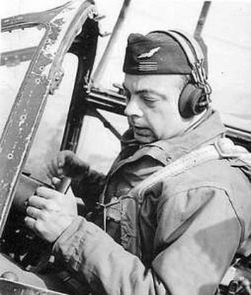
В каком французском городе аэропорт носит имя Антуана де Сент-Экзюпери?
Париж
Лион
Марсель
Тулуза

Slide 8
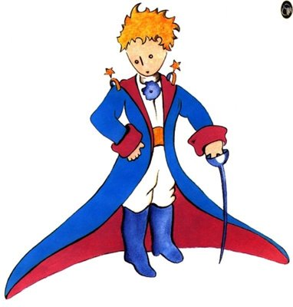
Как погиб Антуан де Сент-Экзюпери?
В автокатастрофе
Потерпел крушение на самолете в пустыне
Потерпел крушение на самолете над морем

Slide 9
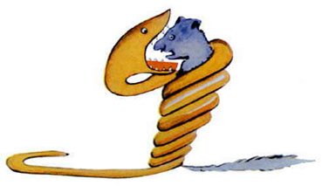
В какой пустыне потерпел крушение самолёт Экзюпери, пытаясь поставить рекорд при перелёте Париж – Сайгон?
Ливийская пустыня
Каракумы
Такла-Макан
Нубийская пустыня

Slide 10
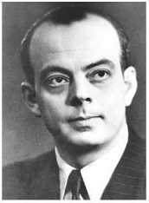
Как звали любимую жену Экзюпери, ставшую прообразом Розы в его философской сказке «Маленький принц»?
Консуэло Сунсин
Натали Палей
Хедда Стерни
Луиза Вильморен

